Slide 1
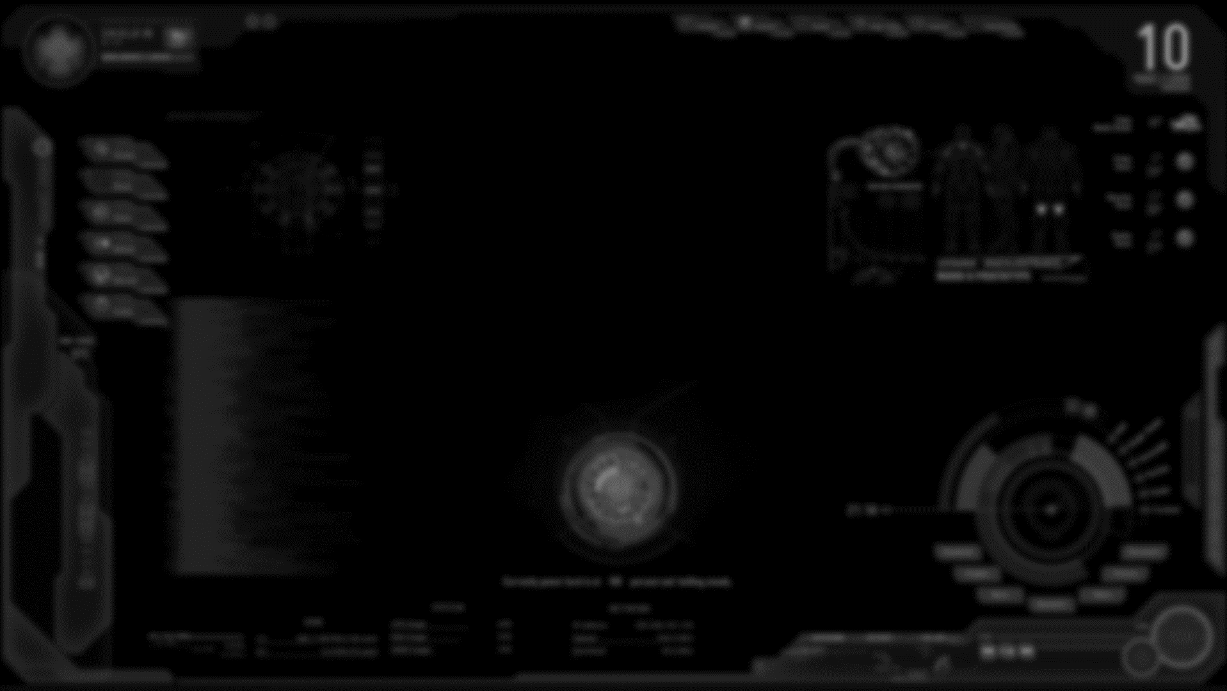
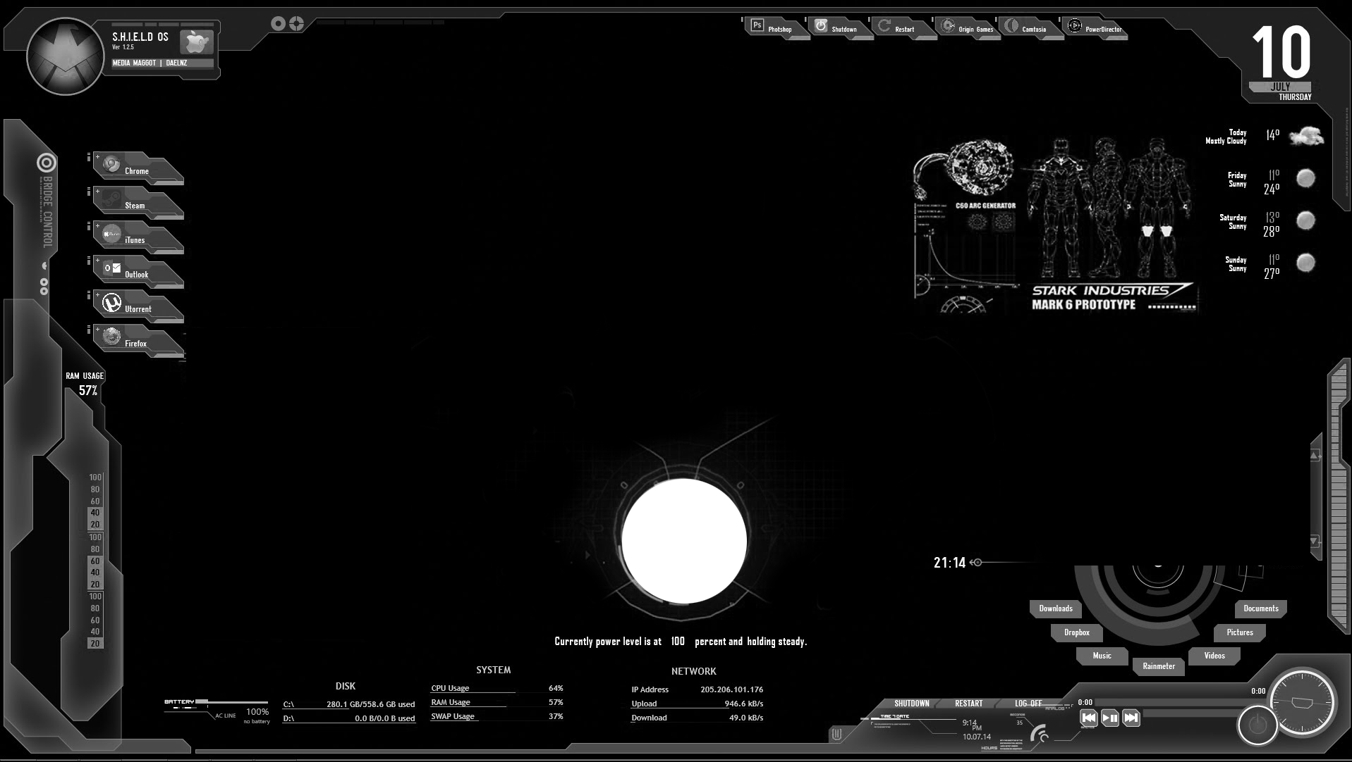
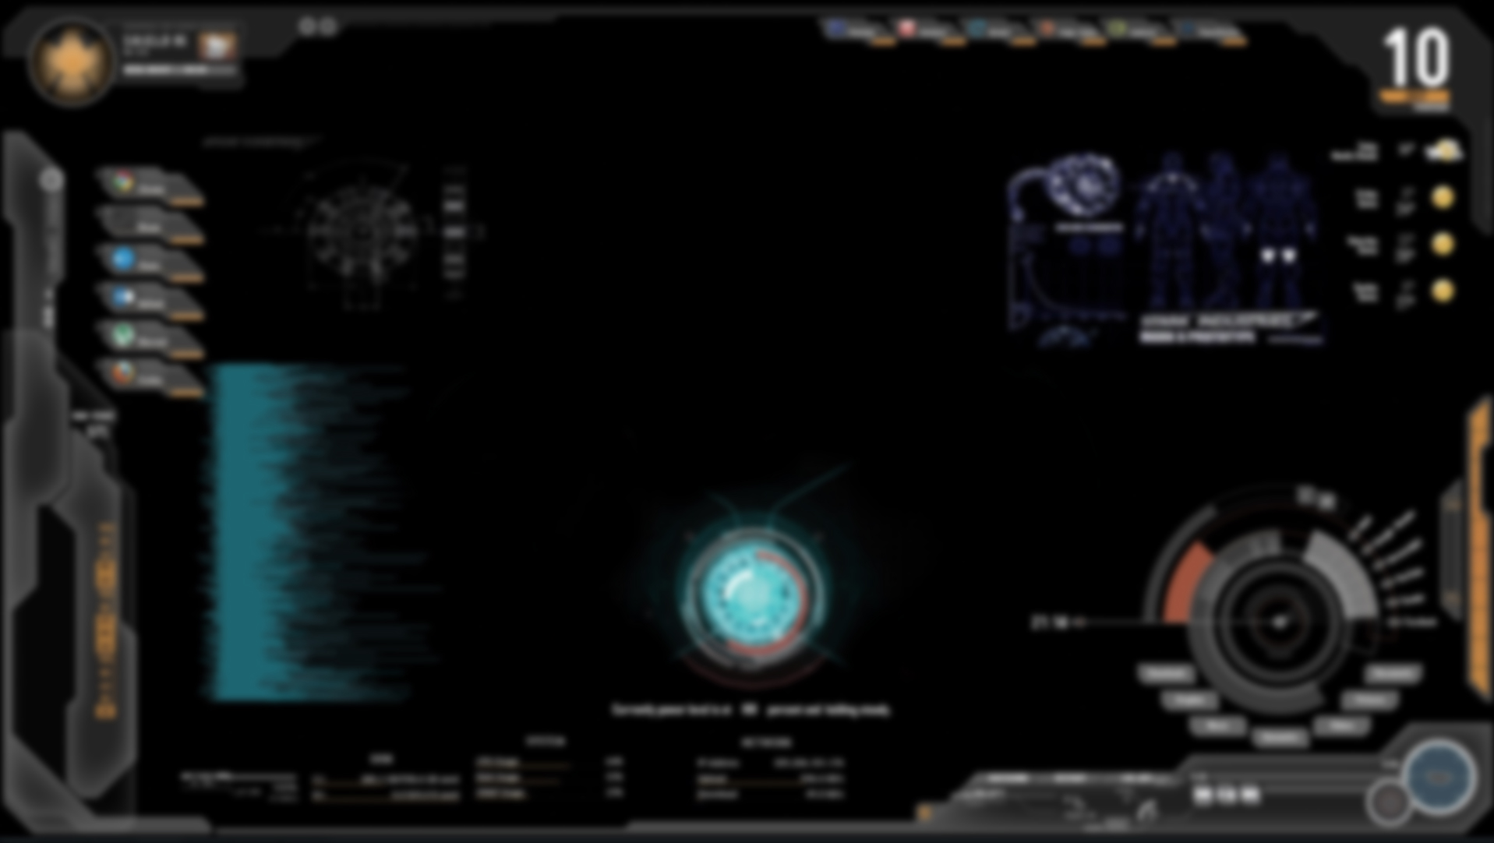
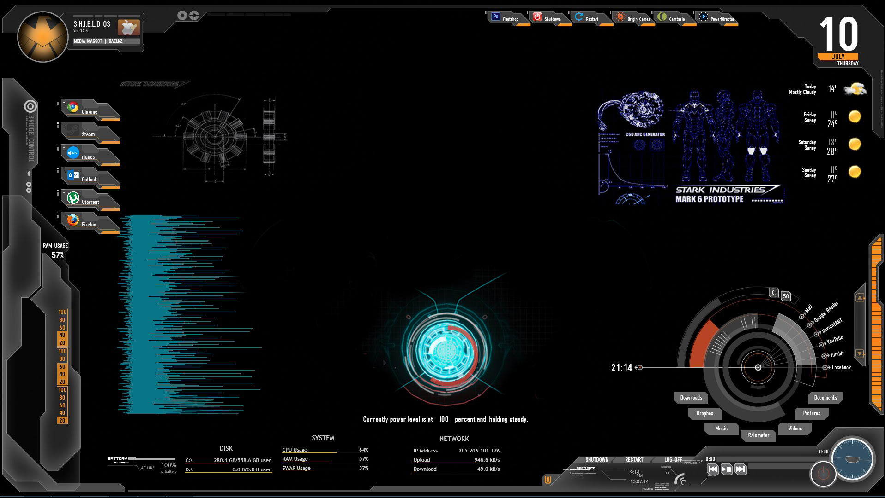

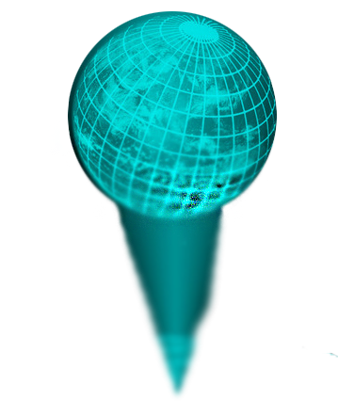

Imagine
Tomorrow
허 정
김민제
송재현
태원철
신동훈
팽진솔

Slide 2

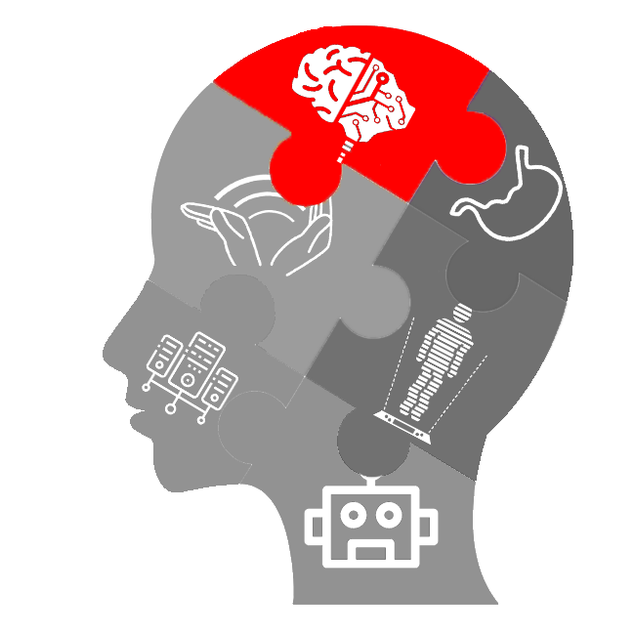
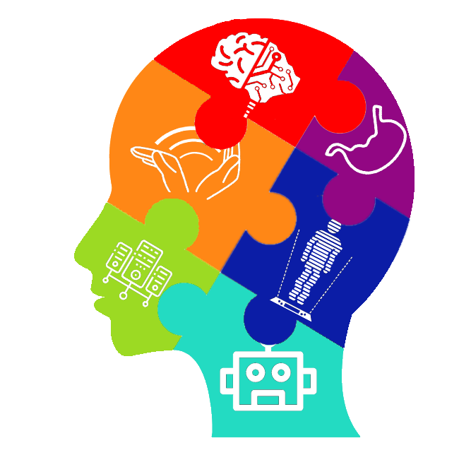
Technology . 1
Brain
Computer
Interface

Slide 3
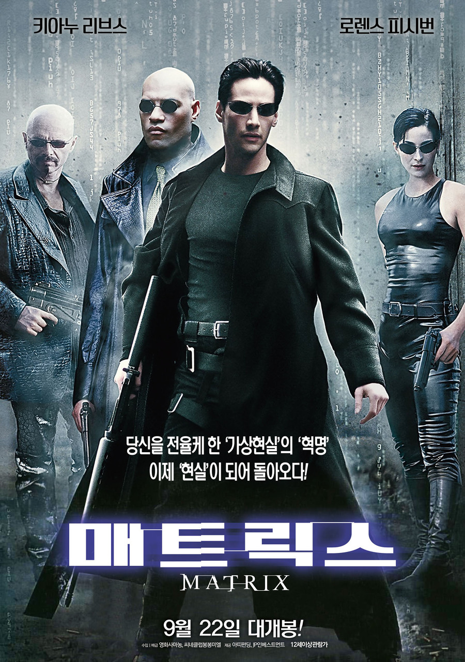
제목 – 매트릭스(1999.05.15)
장르 – SF / 액션

Slide 4
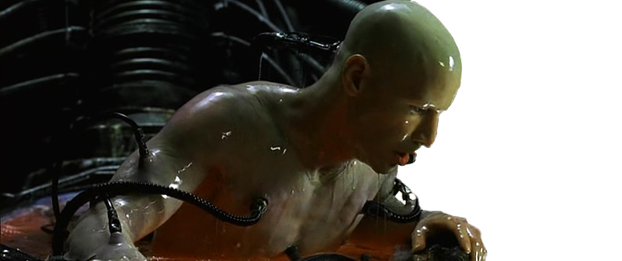
Brain
Computer
Interface
뇌와 기계를 직접 연결하여 조작
1. 뇌파 자극 인식
2. 뇌파 분석
3. 입출력 장치에 명령 전달

Slide 5
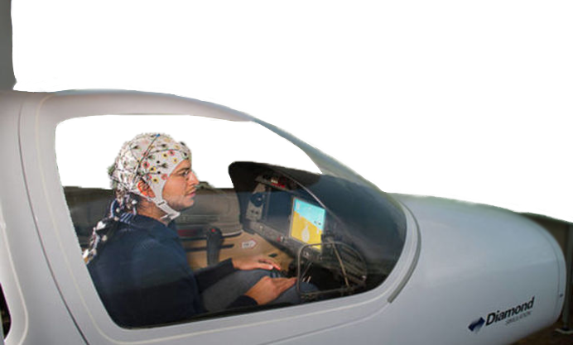
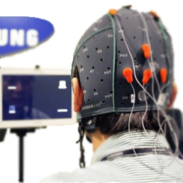
실제 적용 사례
Emerging Technology
삼성과 미국 텍사스 대학이 공동으로 개발.
드라이뇌파기록장치가 달린 헬멧으로
뇌파를 감지해 생각만으로 갤럭시 노트 10.1 을 조작
이메일, 전화 걸기, 어플리케이션 작동 등이 가능
프로젝트 Brain – flight
2014년 독일 뮌헨공대(TUM)
비행시스템역학연구소 연구 발표
뇌파를 감지하는 헬멧을 통해
생각만으로 조종 장치를 제어할 수 있는 기술.

Slide 6
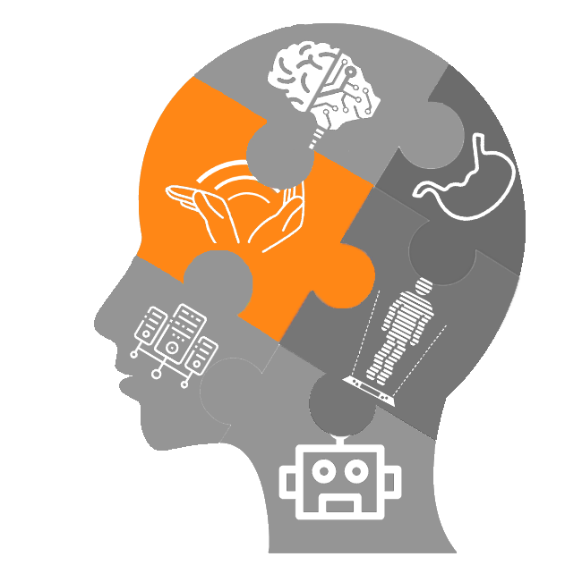
Technology . 2
Motion Detection

Slide 7
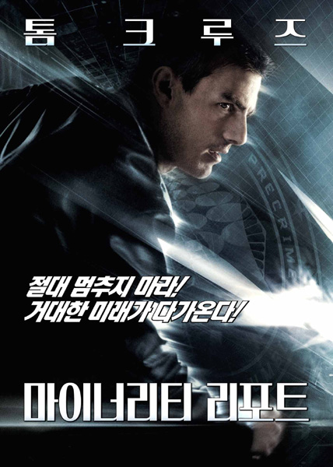
제목 – 마이너리티 리포트(2002.07.26)
장르 – SF / 드라마

Slide 8
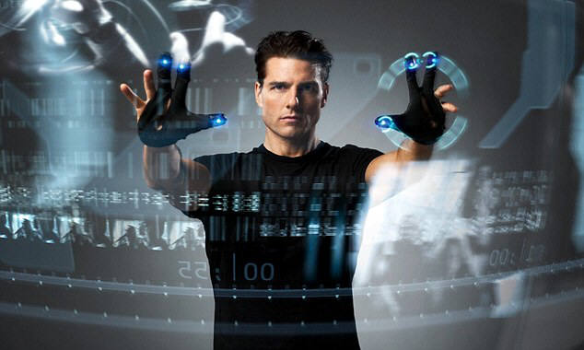
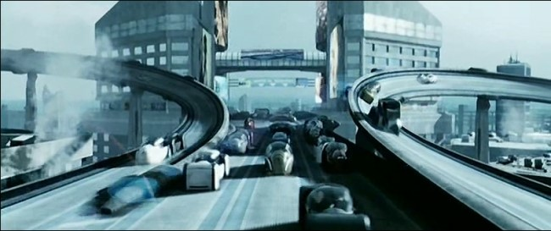
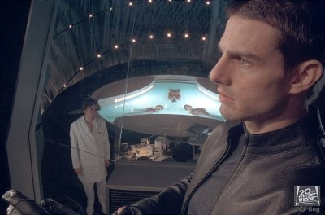
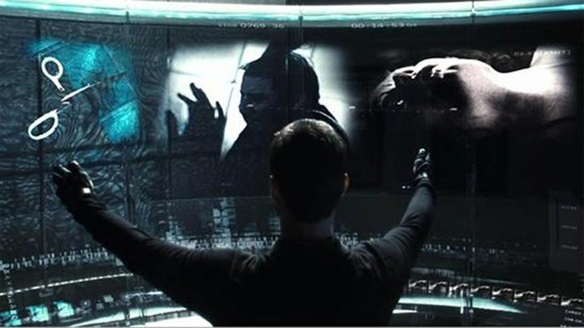
Motion Detection

Slide 9
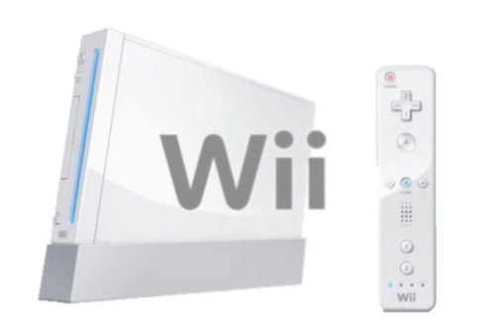
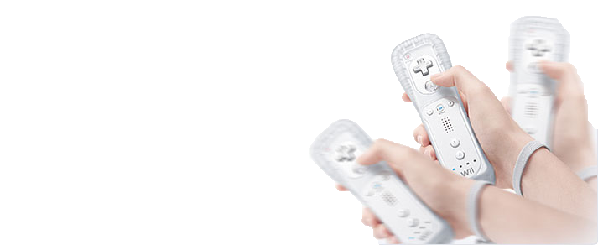
실제 적용 사례
닌텐도 Wii
일본 닌텐도사에서 제작
모션 인식 인터페이스 기술을 활용
손, 팔, 더 나아가 온 몸을 움직이면서 게임을 조작하여
더 높은 몰입도 구현
역동적인 움직임을 게임에 활용할 수 있기 때문에
실제 그 게임 속의 주인공이 되는듯 한 느낌을 줄 수도 있음.

Slide 10
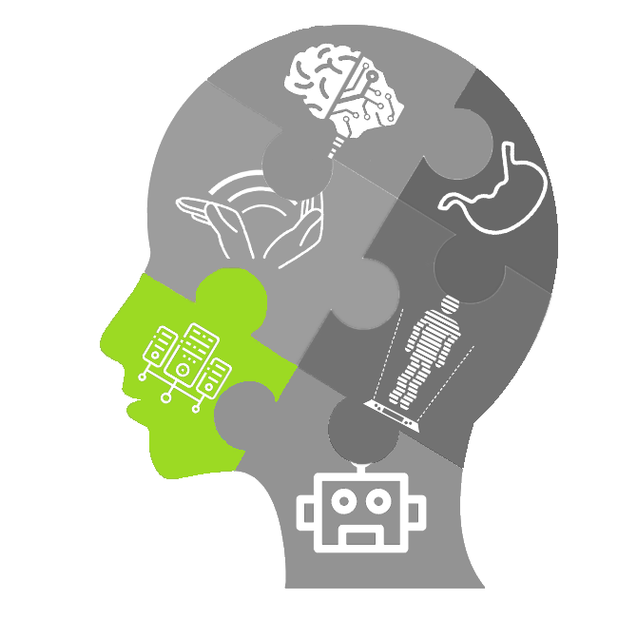
Technology . 3
Criminal Preventing System

Slide 11
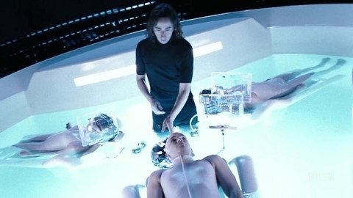
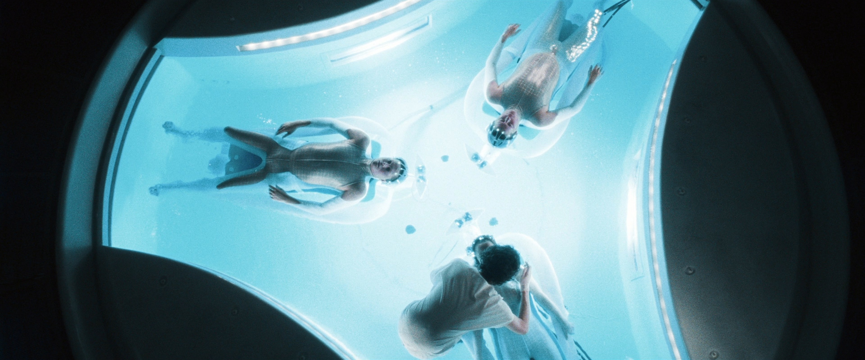

Criminal
Preventing
System
빅 데이터 분석
범죄를 예측, 예방하는 시스템

Slide 12
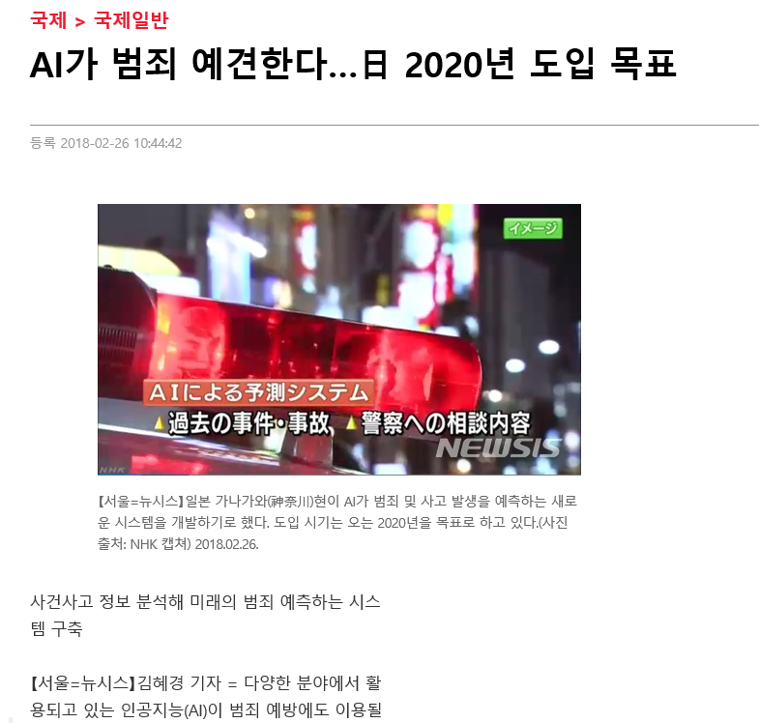
실제 적용 사례
범죄예측시스템
과거의 사건·사고 정보 및 경찰의 상담 내용, 범죄 당시의 날씨 및 지형 등
다양한 범죄 관련 빅데이터를 분석
AI가 향후 범죄 및 사고가 발생하기
쉬운 장소 및 날짜 등을 예측
예상 결과를 바탕으로 범죄 예방 모드에 돌입
결과적으로 범죄 발생률의 하락을 기대

Slide 13
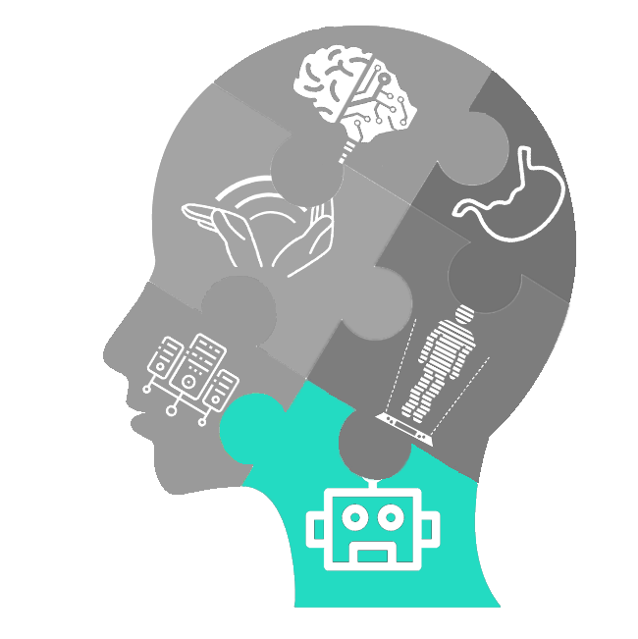
Technology . 4
Artificial Intelligence

Slide 14
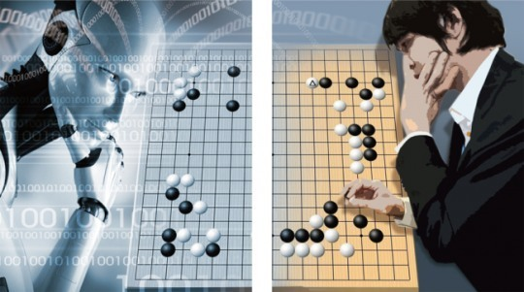

Slide 15
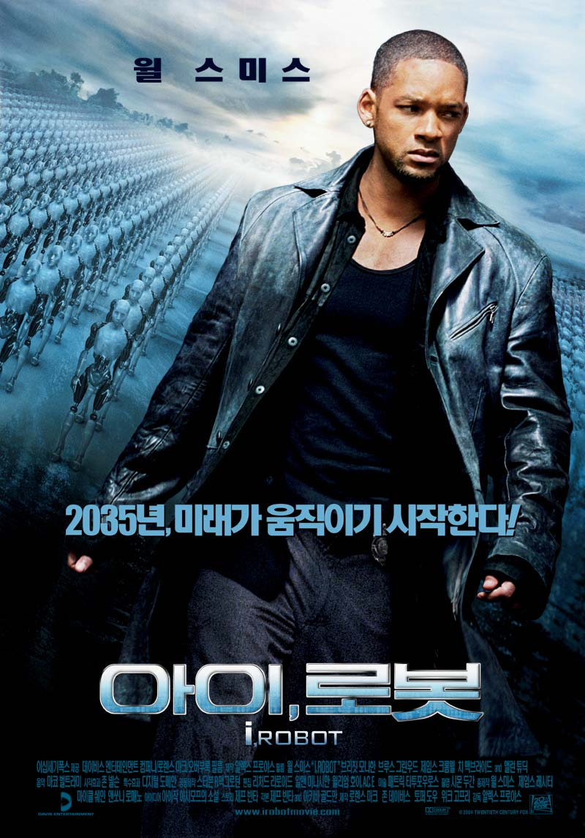
제목 – 아이, 로봇(2004.07.30)
장르 – SF / 스릴러 / 모험

Slide 16
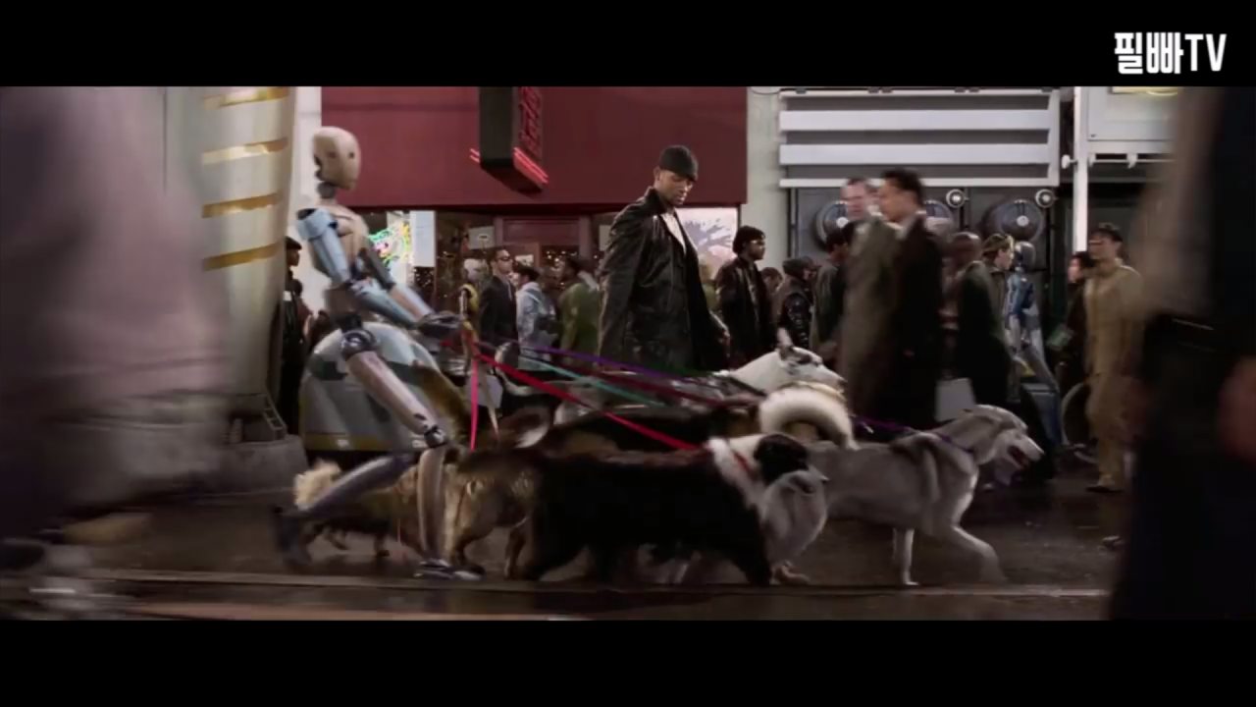
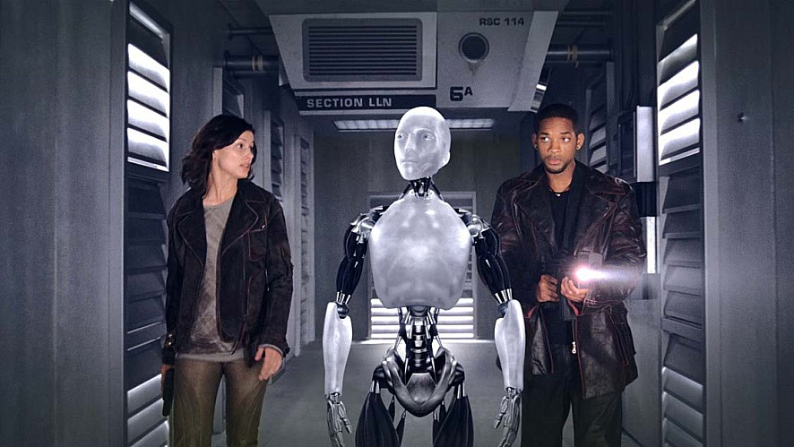
A.I
(Artificial Intelligence)
인간의 지능으로 사고, 학습, 자기개발을 통해 컴퓨터가 직접 사고하도록 하는 기술

Slide 17
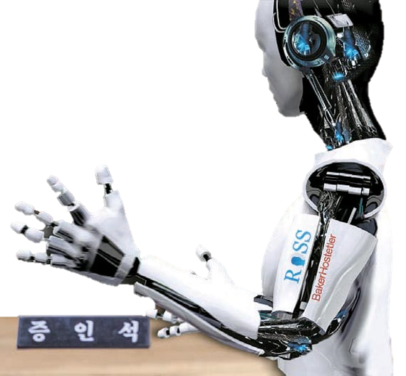
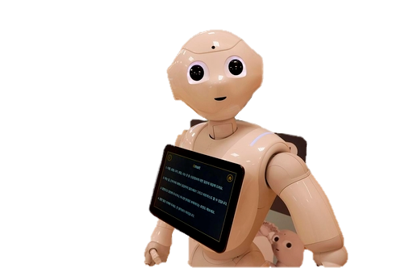
실제 적용 사례
로스(ROSS)
캐나다 인공지능 개발 업체
‘로스 인텔리전스’에서 개발한 AI변호사
1초당 1억 장의 판례를 검색 가능하여
사건 해결을 위한 근거 자료 색출
변호사들과의 질의응답 가능
페퍼(PePPer)
프랑스 ‘알데바란 로보틱스’에서 개발
얼굴 표정과 음성 제스처 정보를
취합하여 사람의 감정상태를 파악하는
감정인식로봇

Slide 18
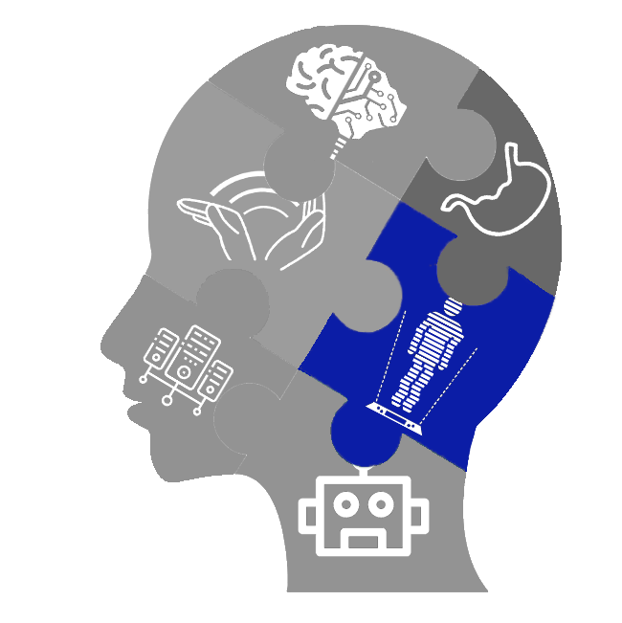
Technology . 5
Hologram

Slide 19
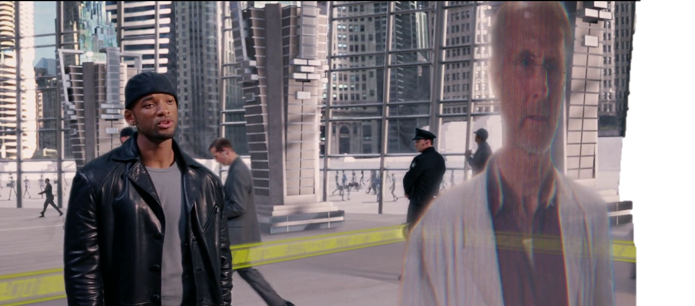
Hologram
2차원 디스플레이에서
단면으로 보여 지는 이미지가 아닌,
3차원으로 실사와 똑같은 이미지를
직접 볼 수 있는 기술.

Slide 20
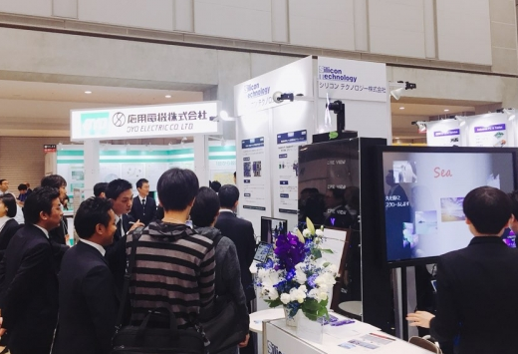
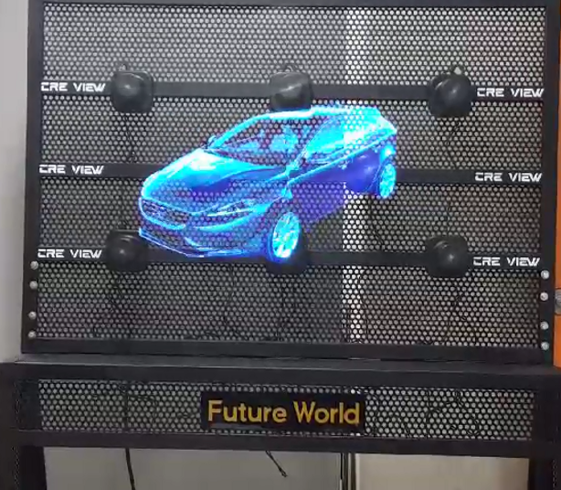
실제 적용 사례
2018.05.09
일본 도쿄 “IT WEEK”
크레뷰(CRE VIEW)
국내 기업 ‘퓨처월드＇개발
3D 홀로그램 디스플레이
현재까지 공개된 C100, C200
출시 예정인 C300, C400
모두 일본시장에 진출 예정

Slide 21
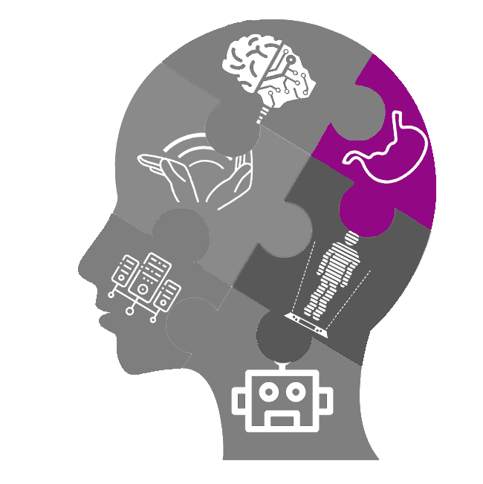
Technology . 6
Artificial Organ

Slide 22
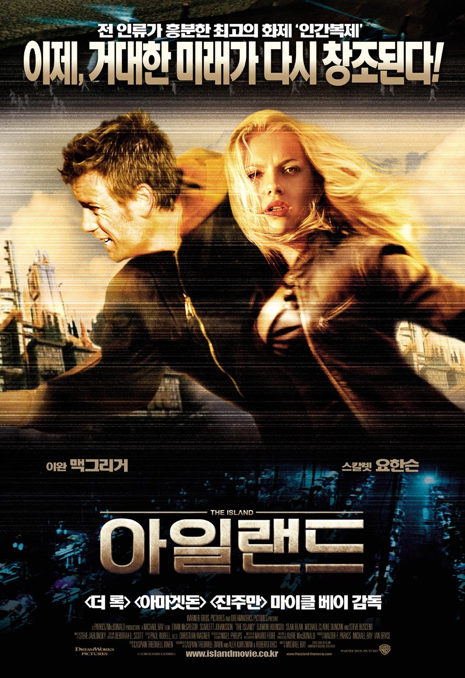
제목 – 아일랜드(2005.07.21)
장르 – SF / 액션 / 모험

Slide 23
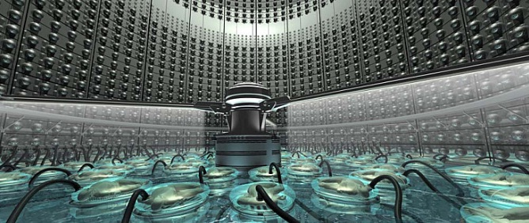
Artificial Organ
복제인간을 통해
유사시 인공장기이식을
받을 수 있도록 하는 기술

Slide 24
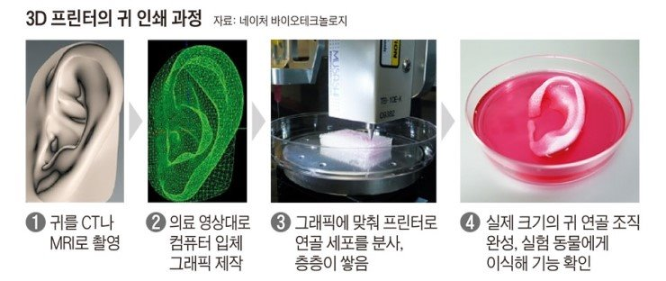
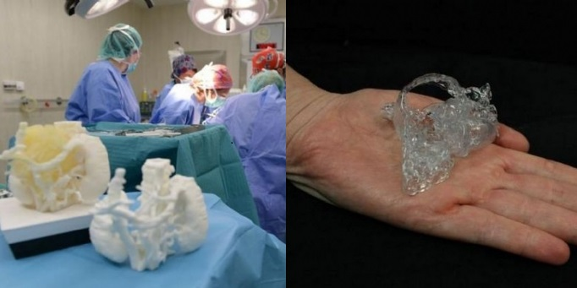
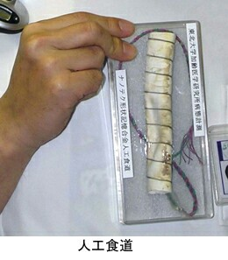
실제 적용 사례
3D 바이오 프린팅 장기
(전자기기 인공장기)
3D 프린팅 기술 발전으로 가장 각광받는 기술
인체 세포를 포함한 바이오 잉크를
3차원 구조로 찍어내서 인공장기를
만드는 기술.
치아,의족,의수부터
혈관, 안구와 같은 조직과 장기까지
일본 도호쿠 대학에선 인공 식도를
만들어 식도암 치료에 성공.

Slide 25




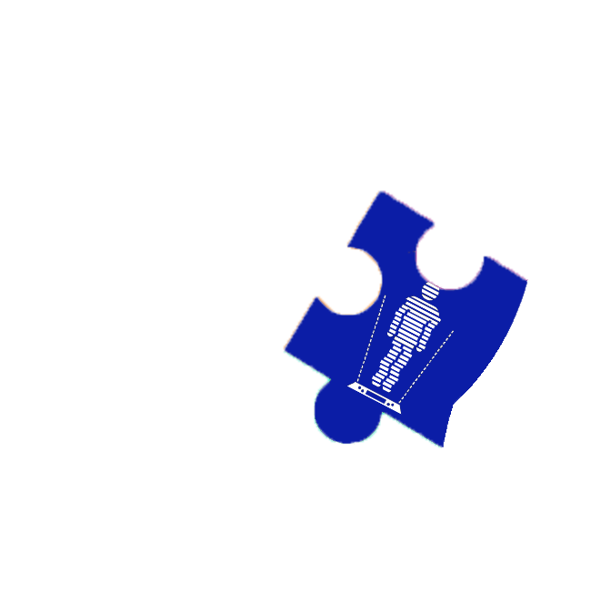

BCI
Motion
Detection
Artificial Organ
CPS
Hologram
AI

Slide 26
TOMORROW

Slide 27
Hello, Bright Tomorrow
Creative Amazing Tomorrow
March Above Tomorrow

Slide 28

Imagine Tomorrow
THANK YOU

